Slide 1

Предикција броја мобилних корисника у азимуталној равни помоћу неуронских мрежа заснованих на вишеслојном перцептрону
Ментор: Проф др. Зоран Станковић Студент: Настасија Станковић,1622

Slide 2

01
Увод

Slide 3
Ефикасно управљање мрежним ресурсима је кључно у мобилним комуникацијама. Потребна су интелигентна решења за процену броја корисника у секторима базних станица како би се оптимизовале перформансе мреже.
Податке чине комплексне вредности из сигналних матрица прикупљених антенским низом. Модел користи реалне и имагинарне компоненте за учење и класификацију.
Циљ пројекта је развој MLP модела за класификацију броја корисника на основу просторне корелационе матрице сигнала. Модел омогућава класификацију у три класе: један, два или три корисника, чиме се побољшава алокација мрежних ресурса.

Slide 4
02
Припрема података

Slide 5
Величина и подела података:
Скуп за обуку: 8921 узорак (80% за обуку, од чега 20% за валидацију).
Скуп за тестирање: 6121 узорак.
Сваки узорак садржи 10 карактеристика, што представља реалне и имагинарне делове елемената корелационе матрице.
Карактеристике:
Користе се реални и имагинарни делови корелационе матрице без аутокорелационог елемента (C11).
Циљна вредност је број корисника у сектору (класе: 1, 2 или 3).

Slide 6
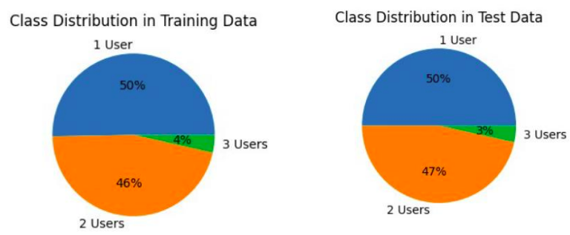
Балансирање података:
Класа 3 је значајно мање заступљена (3-4%) у односу на класе 1 и 2 (око 50% свака).
Примењен oversampling за скуп за обуку (SMOTE техника):
Побољшана равномерност класа.
Смањена пристрасност према већинским класама.
Скалирање података:
Скалирани подаци: Примењен StandardScaler (средња вредност 0, стандардна девијација 1).
Квалитет података:
Подаци су комплетни, без недостајућих вредности.
Обезбеђена је поуздана основа за обуку модела.

Slide 7
Припрема података за неуронске мреже
Након почетне обраде и поделе скупа података, подаци су припремљени за употребу у неуронским мрежама, коришћењем PyTorch библиотеке. У овом кораку, улазни подаци и етикете (ознаке класа) конвертовани су у PyTorch тензоре.
Шта је тензор?
Тензор је генерализација скалара, вектора и матрица, и представља основну структуру података у PyTorch-у.
Зашто тензори?
Oмогућавају ефикасну манипулацију великим количинама података и извршавање комплексних операција на GPU уместо CPU, што значајно убрзава процес обраде.
TensorDataset:
TensorDataset омогућава да се тензори улазних података и циљних вредности комбинују у објекат који се може користити за обуку и тестирање модела.
Предности:
Ефикасност,Флексибилност,Компатибилност

Slide 8
03
Архитектура модела и хиперпараметри

Slide 9
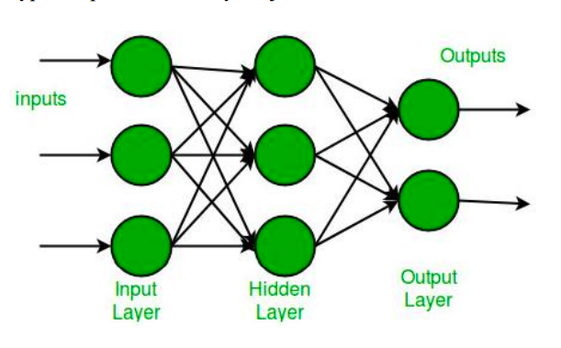
Увод у мулти-слојни перцептрон
Улазни слој: Прихвата карактеристике података, број неурона одговара броју карактеристика.
Скривени слојеви: Омогућавају учење сложених нелинеарних односа у подацима.
Излазни слој: Враћа предвиђене вредности, број неурона одговара броју класа.

Slide 10
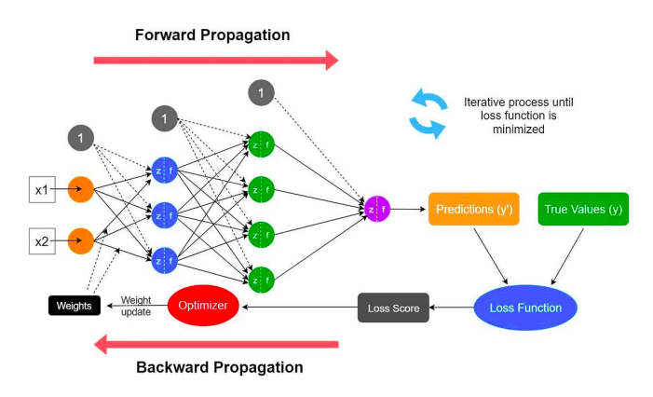
Кључни кораци у процесу рачунања градијента током обуке:

Slide 11
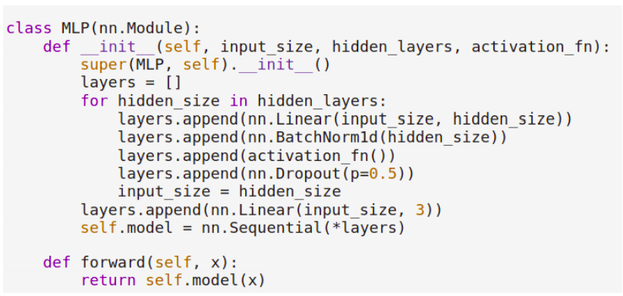
У овом пројекту, MLP модел је коришћен за класификацију броја корисника у сектору базне станице. Улазни слој прихвата 10 карактеристика (реалне и имагинарне вредности просторне корелационе матрице), док излазни слој предвиђа једну од три класе (један, два или три корисника).
Скривени слојеви су конфигурисани са различитим бројем неурона, што је омогућило истраживање оптималне архитектуре за овај проблем.

Slide 12
Како мрежа одлучује којој класи податак припада?
Излаз модела:
Модел враћа логите, који су нумеричке вредности које представљају склоност модела према одређеној класи, на пример: [2.3, 1.5, -0.8]
Одређивање класе:
Функција torch.argmax бира индекс највеће вредности међу логитима.
На пример, ако је највећа вредност 2.3 (класа 0), модел предвиђа "један корисник".
Функција губитка:
CrossEntropyLoss трансформише логите у вероватноће (Softmax) и пореди их са стварним етикетама, израчунавајући грешку за обуку модела.
Пример:
Ако су логити [2.3, 1.5, -0.8], Softmax их претвара у [0.65, 0.29, 0.06], што значи да је класа 0 највероватнија (65%).
Модел предвиђа класу 0 као коначан излаз.

Slide 13
Хиперпараметри у мулти-слојном перцептрону
Оптимизатори:
Оптимизатори су алгоритми који контролишу начин ажурирања тежина током обуке. Главни циљ оптимизатора је да минимизује функцију губитка и побољша тачност модела.
У овом пројекту разматрана су два оптимизатора:
SGD (Stochastic Gradient Descent): Овај оптимизатор ажурира тежине на основу мањег подскупа података (batch) уместо целокупног скупа података, што му омогућава бржу обуку. Међутим, један од недостатака је то што може бити склонији осцилацијама у губитку и перформансама током обуке.
Adam (Adaptive Moment Estimation): Adam је један од најпопуларнијих оптимизатора јер користи адаптивне брзине учења за сваку тежину, што значи да брзина учења за сваку тежину зависи од њене важности.

Slide 14
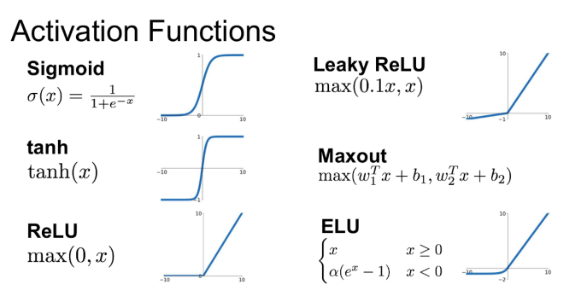
Активационе функције:
Активационе функције у неуронским мрежама дефинишу како се сигнал преноси са једног слоја на други. Оне додају нелинеарност систему, што је неопходно за учење сложених образаца у подацима.
ReLU(Rectified Linear Unit) је веома популарна aктивационa функција која трансформише све негативне вредности у нулу, а позитивне оставља непромењене. Њена главна предност је једноставност и ефикасност. Међутим, један од проблема са ReLU функцијом је "ефекат мртвих неурона".
Sigmoid функција враћа вредности у опсегу од 0 до 1. Она је често коришћена за излазне слојеве у бинарној класификацији, али је мање популарна за скривене слојеве због проблема са нестајањем градијента.

Slide 15
Конфигурација скривених слојева:
Скривени слојеви представљају неуроне који обрађују карактеристике података како би се препознали обрасци. Њихова конфигурација одређује капацитет модела.
Разматране конфигурације:
Један слој: [5], [10], [20]
Два слоја: [5, 5], [10, 10], [20, 20]
Три слоја: [5, 5, 5], [10, 10, 10], [20, 20, 20]
Batch size
Batch size дефинише број примерака из скупа података који се користе за ажурирање тежина модела у једној итерацији.
Разматране вредности:
Batch size = 32
Batch size = 64
Batch size = 128

Slide 16
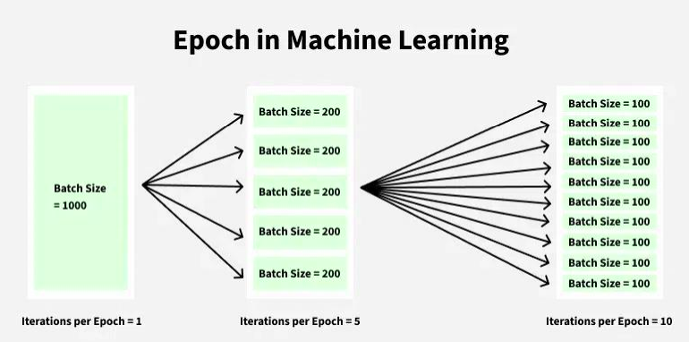
Број епоха:
Број епоха представља број пута колико целокупан скуп података пролази кроз мрежу током обуке. Више епоха обично значи да ће модел имати више прилика да научи обрасце из података, али претерано велики број епоха може довести до overfittinga.
Испитана вредност:
50 епоха уз примену раног заустављања (early stopping) како би се избегао overfitting.

Slide 17
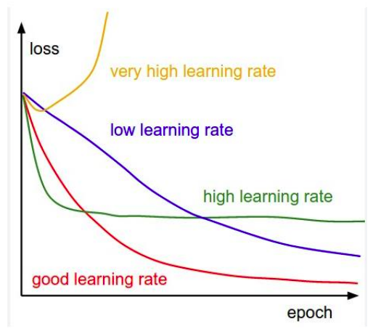
Learning rate:
Learning rate дефинише величину корака који оптимизатор прави приликом ажурирања тежина. Мала стопа учења доводи до спорије конвергенције, али са већом шансом за прецизну оптимизацију, док велика стопа учења убрзава обуку, али може изазвати нестабилност и осцилације.
Испитанe вредности:
0.0001
0.001
0.01
0.1
Функција губитка
У овом случају, користи се log loss (логистичка функција губитка), позната и као cross-entropy loss. Ова функција мери разлику између предвиђених вредности и стварних вредности (етикета) у задатку класификације.

Slide 18
04
Примена различитих конфигурација модела

Slide 19
Циљ: Испитивање утицаја различитих хиперпараметара и техника обраде података на перформансе мулти-слојног перцептрона.
Балансирање података:
Испитани скупови са и без примене SMOTE технике за генерисање синтетичких података мањинске класе.
Скалирање података:
Нормализација података коришћењем StandardScaler-а како би се уједначиле вредности карактеристика.
Тестиране конфигурације модела:
Скривени слојеви: Различите комбинације (један, два и три слоја) са 5, 10 и 20 неурона.
Активирајуће функције: ReLU и Sigmoid.
Оптимизатори: SGD и Adam.
Величине batch-а: 32, 64 и 128.
Функција губитка: CrossEntropyLoss
Испитивање learning rate-а:
Тестиране вредности: [0.0001, 0.001, 0.01, 0.1].
Проучено како стопа учења утиче на брзину конвергенције и стабилност модела током обуке.

Slide 20
Технике за побољшање модела и евалуација
Dropout: Случајно искључује неуроне током обуке ради спречавања overfitting-а.
Batch Normalization: Нормализује излазе слојева, побољшава стабилност и убрзава обуку.
Early Stopping: Зауставља обуку ако нема побољшања валидационог губитка током 25 епоха.
Плотовање историје: Визуелизација губитка на обуци и валидацији ради праћења конвергенције.
Чување најбољег модела: Складишти модел са најмањим валидационим губитком.
Метрике евалуације:
Тачност (Accuracy): Процентуални удео тачно предвиђених примерака у односу на укупни број примерака..
Прецизност (Precision): Проценат исправно предвиђених позитивних примерака у односу на све примерке који су предвиђени као позитивни.
Осетљивост (Recall): Проценат исправно предвиђених позитивних примерака у односу на све стварне позитивне примерке.
F1 мера: Комбинована метрика прецизности и осетљивости, значајна за неуравнотежене податке.
Матрица конфузије: Детаљна анализа по класама:
Редови: стварне класе, Колоне: предвиђене класе.
Главна дијагонала: тачно класификовани примери.

Slide 21
05
Анализа резултата

Slide 22
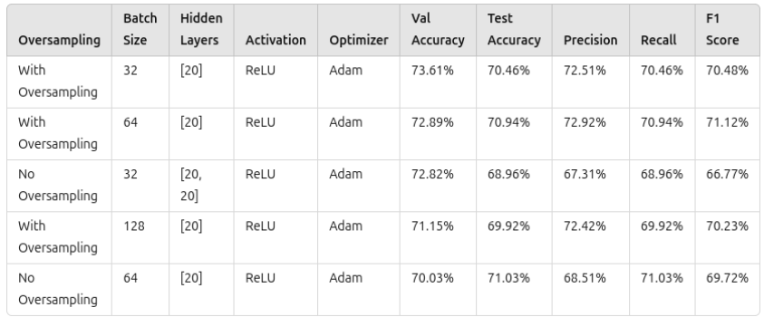
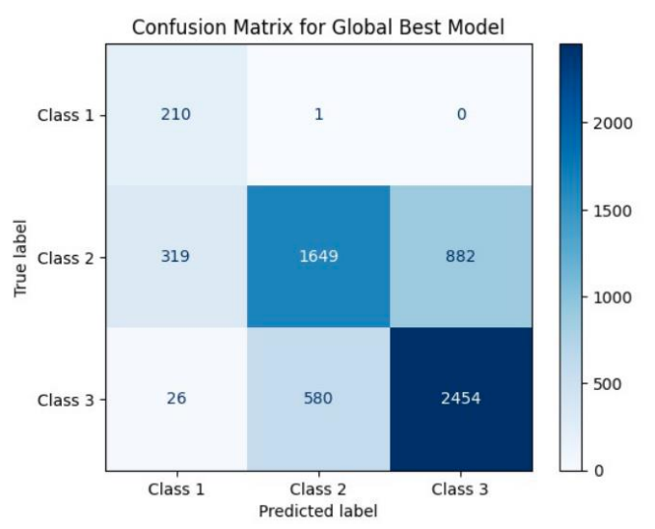
У овом делу су представљени најбољи резултати постигнути током обуке са различитим конфигурацијама хиперпараметара.
Прва анализа била је усмерена на утицај технике балансирања података. Резултати су следећи:

Slide 23
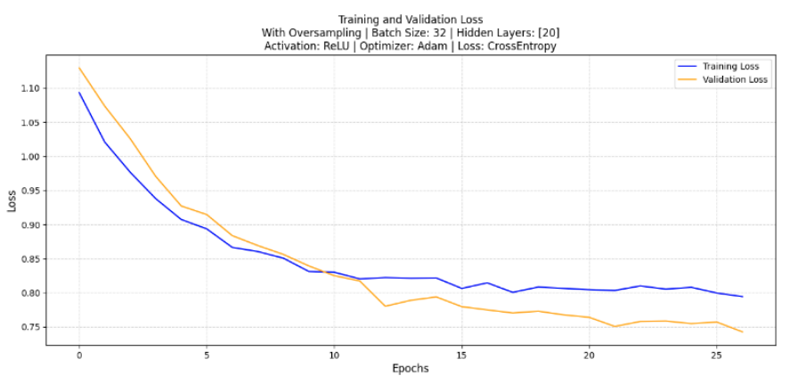
1. Тренд губитка:
Губитак на тренинг сету опада конзистентно током епоха, што указује на добру конвергенцију модела.
Губитак на валидационом сету такође опада, али осцилира у каснијим епохама, што указује на могућност стабилизације модела са early stoppingом.
2. Одсуство overfitting-а:
Разлика између губитака на тренинг и валидационом сету је минимална, што указује на добру генерализацију.

Slide 24
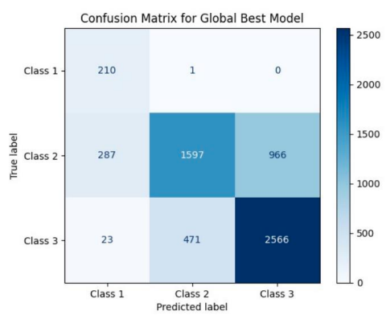
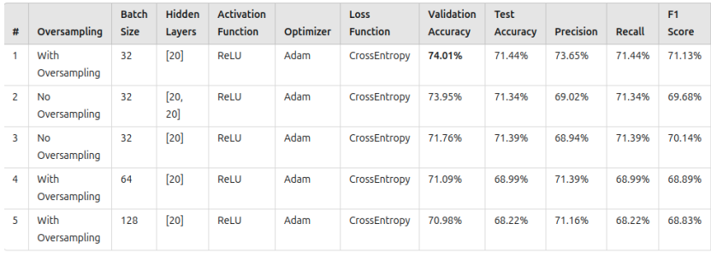
Анализа резултата након примене скалирања података
Скалирање је обављено користећи StandardScaler, који нормализује податке тако да имају средњу вредност 0 и стандардну девијацију 1.

Slide 25
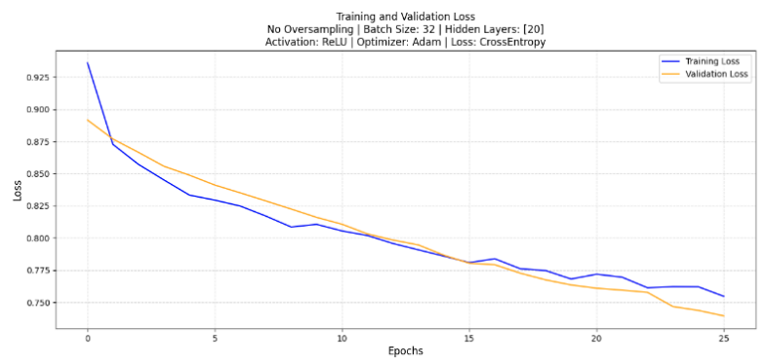
Код података без скалирања, губитак је такође конверговао, али је Validation Loss у неким тренуцима показивао веће осцилације у односу на Training Loss.
Скалирање је помогло да се ублажи овај ефекат, чинећи тренд губитака стабилнијим.
Скалирани подаци су омогућили мањи Validation Loss на крају обуке у поређењу са подацима без скалирања.

Slide 26
На крају анализе и експеримената, тестирана је осетљивост модела на различите вредности параметра learning rate.
Тестиране вредности learning rate-а:
0.0001 - Спора конвергенција и стабилна обука, али са недовољним побољшањима и раним заустављањем.
0.001 - Оптималан избор са стабилном и брзом конвергенцијом, најбољи резултат
0.01 - Брза конвергенција али са осцилацијама, перформансе ниже у односу на 0.001
0.1 - Нестабилна обука и недовољна конвергенција

Slide 27
06
Закључак

Slide 28
У раду је анализирана класификација броја корисника у мобилном сектору коришћењем мулти-слојног перцептрона
Увођење SMOTE технике за балансирање података значајно је побољшало перформансе на мањинској класи (класа 3).
Скалирање података (StandardScaler) побољшало је стабилност обуке и довело до најбољег модела.
Најбољи модел, сачуван као best_model_With_Oversampling_32_[20]_scaled.pth, користи конфигурацију са једним скривеним слојем од 20 неурона, активационом функцијом ReLU, оптимизатором Adam и CrossEntropyLoss функцијом. Овај модел је постигао следеће резултате: Validation Accuracy од 74.01%, Test Accuracy од 71.44%, Precision од 73.65%, Recall од 71.44%, и F1 Score од 71.13%.
Додавање реалних података за класу 3 могло би значајно побољшати резултате.

Slide 29
Хвала на пажњи!

